Slide 1
분석/설계
“자전거 공유 플랫폼” MSA 로 설계/구현하기

Slide 2
시나리오
1. 고객이 이용권을 선택하여 구매한다. (60분 1000원, 120분 2000원)
2. 고객이 결제한다.
3. 고객은 이용권을 취소할 수 있다.
4. 고객은 구매한 이용권을 사용하여 대여가능 상태의 자전거를 대여한다.
5. 자전거 대여시 고객에게 대여 안내 알림을 전송한다.
6. 자전거를 대여한 고객은 자전거 반납이 가능하다.
7. 자전거 반납시 고객에게 반납 안내 알림을 전송한다.
9. 관리자는 자전거를 등록, 삭제할 수 있다.

Slide 3
As-Is 조직구조 – Horizontal
서비스 이익률, 신규고객창출, 상점 친화 이미지 ….
Business
CEO
예쁘고 편리한 UI
UI Developer
안정된 서버 시스템
Backend Developer
안정된 데이터베이스 시스템
DBA

Slide 4
To-Be 조직구조 – Vertical
24시간결제
이용권
관리팀
결제팀
자전거
관리팀
PO
UI Developer
CEO
Backend Developer
CTO
DBA

Slide 5
비기능적 요구사항
1. 트랜잭션
결제 완료된 이후에 고객은 이용권 사용이 가능하다.(Sync)
결제가 완료되지 않은 대기상태의 이용권은 자전거 대여가 불가능 해야 한다 (Sync)
2. 장애격리
자전거 대여 / 반납 은 24시간 받을 수 있어야 한다. .(Async 호출-event-driven)
결제시스템이 과중되면 결제를 받지 않고 결제를 잠시 후에 하도록 유도한다. (Circuit breaker, fallback)
3. 성능
고객이 자주 남은 대여시간을 확인 가능해야 한다 (CQRS)
자전거 대여 상태 변경 시 고객에게 알림을 줄 수 있어야 한다 (Event Driven)

Slide 6
이벤트스토밍 - Event
이용권 선택됨
결제버튼이 클릭됨
결제승인됨
자전거선택됨
자전거렌탈됨
자전거반납됨
이용권 구매됨
자전거렌탈
취소됨
자전거등록됨
자전거
등록취소됨

Slide 7
이벤트스토밍 – 비적격 이벤트 제거
이용권 선택됨
결제버튼이 클릭됨
결제승인됨
자전거선택됨
자전거렌탈됨
자전거반납됨
이용권 구매됨
자전거렌탈
취소됨
자전거등록됨
자전거
등록취소됨

Slide 8
이벤트스토밍 – Actor, Command
결제
자전거렌탈됨
고객
결제승인됨
자전거렌탈
이용권
구매됨
고객
자전거등록됨
자전거반납
자전거등록
자전거반납됨
관리자
자전거삭제
자전거
등록취소됨

Slide 9
이벤트스토밍 – Aggregate
자전거렌탈
자전거렌탈됨
이용권구매
구매됨
결제
결제승인됨
자전거
고객
이용권
고객
자전거반납
자전거반납됨
결제이력
이용권
환불
구매취소됨
자전거등록
자전거등록됨
관리자
자전거삭제
자전거
등록취소됨

Slide 10
이벤트스토밍 – Bounded Context
bicycle
ticket
자전거렌탈
자전거렌탈됨
이용권구매
구매됨
payment
결제
결제승인됨
자전거
고객
이용권
자전거반납됨
고객
자전거반납
결제이력
결제취소됨
이용권
환불
구매취소됨
자전거등록
자전거등록됨
관리자
자전거삭제
자전거
등록취소됨

Slide 11
이벤트스토밍 – message기능, Policy 추가
ticket
bicycle
payment
이용권구매
구매됨
자전거렌탈
자전거렌탈됨
결제
결제승인됨
고객
자전거
자전거
상태변경
(app)
이용권
결제요청(app)
고객
결제이력
티켓상태
업데이트 (app)
자전거반납
자전거반납됨
결제취소됨
이용권
구매취소
구매취소됨
자전거
상태변경
(app)
자전거등록
자전거등록됨
결제취소요청(app)
message
관리자
알림
자전거삭제
자전거
등록취소됨

Slide 12
이벤트스토밍 – Policy이동, 컨텍스트 매핑
ticket
message
bicycle
티켓상태
업데이트 (app)
이용권구매
구매됨
알림
자전거렌탈
자전거렌탈됨
자전거
고객
이용권
결제요청(app)
고객
티켓
구매알림
이용권
구매취소
자전거반납
자전거반납됨
구매취소됨
티켓
환불알림
payment
자전거
렌탈알림
자전거등록
자전거등록됨
결제
결제승인됨
관리자
결제이력
자전거
반납알림
자전거삭제
자전거
등록취소됨
결제취소
결제취소됨
점선: Pub/Sub, 실선: Req/Resp

Slide 13
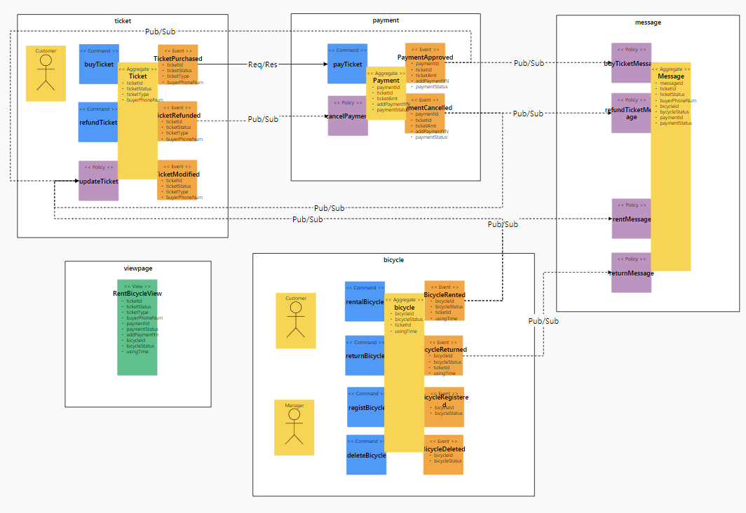
이벤트스토밍 – 완성된 모형

Slide 14
기능 요구사항 coverage check (1)
고객이 이용권을 선택하여 구매한다 : OK
고객이 결제한다 : OK
고객은 이용권을 취소할 수 있다 : OK
고객은 구매한 이용권을 사용하여 대여 가능한 상태의 자전거를 대여한다 : 이용권 차감처리 -> OK

Slide 15
기능 요구사항 coverage check (2)
1. 관리자는 자전거를 등록, 삭제할 수 있다 : OK
1. 자전거를 대여한 고객은 반납이 가능하다 : OK
2. 자전거 반납시 고객에게 반납 완료 알림을 전송한다 : OK
1. 자전거 대여시 고객에게 자전거 대여 알림을 전송한다 : OK

Slide 16
비기능 요구사항 coverage
1
3
2
1. 티켓 구매는 결제가 처리되어야만 이용권 사용이 가능하고, 장애격리를 위해 CB를 설치함 (트랜잭션, 장애격리) -> 오류발견
2. 고객이 자전거 대여 잔여 시간을 수시로 확인하도록 View Table 을 구성 (CQRS) (성능)

Slide 17
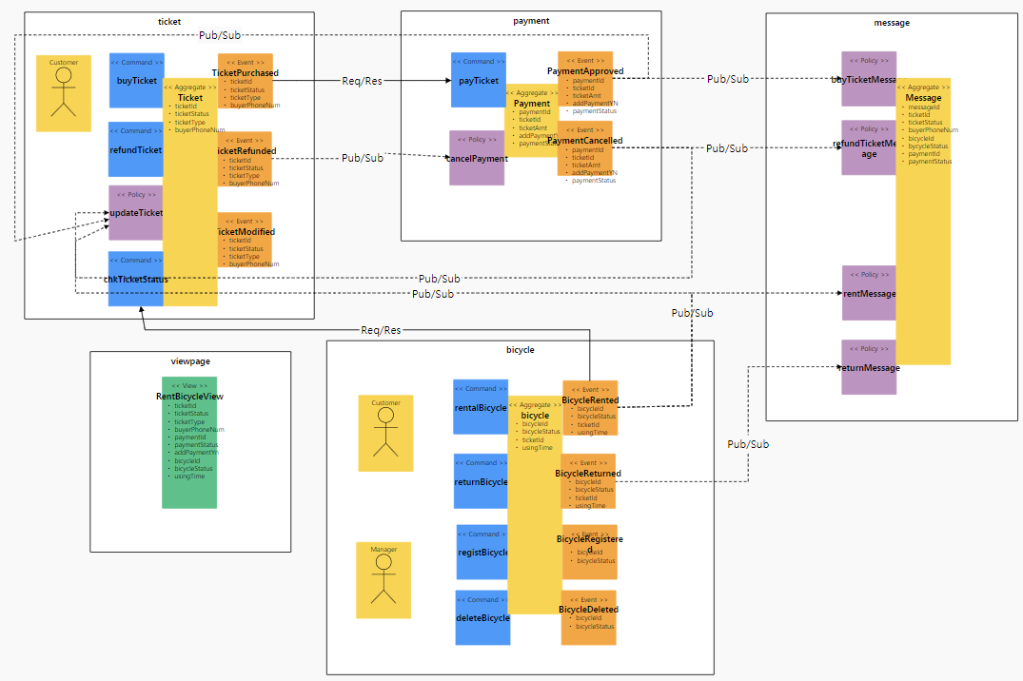
비기능 요구사항 coverage - 수정
1
2
3
1. 티켓구매는 결제가 처리되어야만 이용권 사용이 가능하고, 장애격리를 위해 CB를 설치함 (트랜잭션, 장애격리)
2. 구매된 티켓인지 체크하여 자전거 대여 할 수 있도록 수행함 (장애전파)
3. 고객이 자전거 대여 잔여 시간을 수시로 확인하도록 View Table 을 구성 (CQRS) (성능)

Slide 18
헥사고날 아키텍처
분산 이벤트 스트림 (Kafka)
Kafka publiser
Kafka Listener
Kafka Listener
Kafka Listener
Kafka Listener
Kafka Listener
pay
store
customer
customer
app
Kafka Publisher
Kafka Publisher
ticket
REST Invoker
payment
bicycle
message
view
page
REST Adaptor
REST Adaptor
REST Invoker
JPA
JPA
JPA
JPA
JPA
H2
H2
H2
H2
H2

Slide 19
구현

